Slide 1
Амурская область, Бурейский р-он.
Художественная
Культура
Древнего Рима
Часть 1
Учитель ИЗО,МХК МОБУ Новобурейской СОШ № 3 Рогудеева Лилия Анатольевна.
составлена на основании программы Рапацкой Л.А.
«Мировая художественная культура: программы курса. 10-11 кл. – М.: Владос, 2010г.
2015 год

Slide 2
Цели.
Обучающая: познакомить учащихся с архитектурой Древнего Рима, разновидностями построек и их назначением, строительным материалом и нововведениями в строительстве.
Развивающая: продолжать развивать познавательные способности учащихся, умение работать с источниками информации, выделять главное. Расширить кругозор.
Воспитывающая: воспитывать интерес, чувство уважения и восхищения к древнеримской строительной технике и архитектуре, оказавшей большое влияние на западно-европейскую архитектуру.

Slide 3
Начиная работу История развития Римской архитектуры.
Исторические периоды | Виды построек | Строительный материал | Назначение построек | Нововведения в архитектуре
VII – IVвв. до н.э.
IV – Iвв. до н.э.
I – IVвв. н.э.

Slide 4
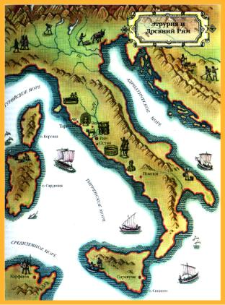

Slide 5
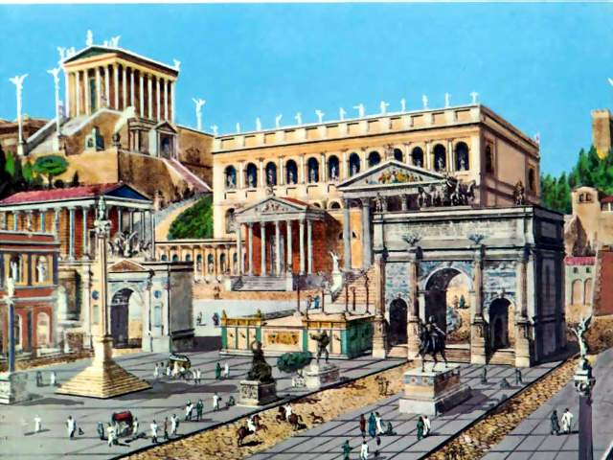
Хронологические рамки истории художественной культуры Древнего Рима не ограничены античностью и охватывают огромный период. Ее истоки — в искусстве итальянских племен и могущественных этрусков, населявших в I тыс. до н. э. Северо-западную часть Апеннинского полуострова. Вероятно, по имени одной из знатных этрусских семей Рума был назван город Рим.

Slide 6
Искусство этрусков – 7-4 в.в до н.э.
Искусство Римской республики – 4-1 в.в. до н.э.
Искусство Римской империи 1-4 в.в. н.э.

Slide 7
Капитолий – центр Рима

Slide 8
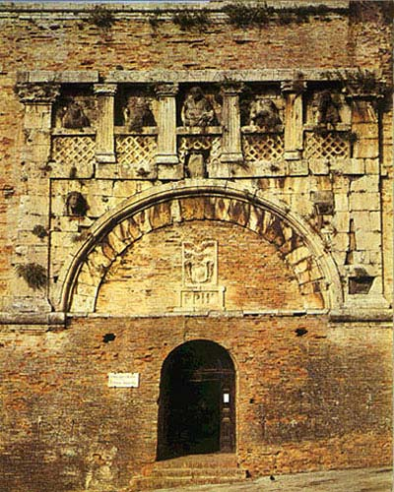
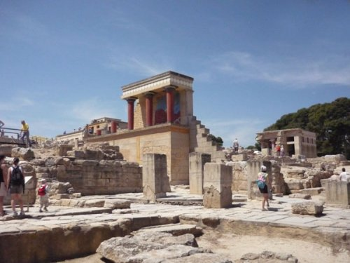
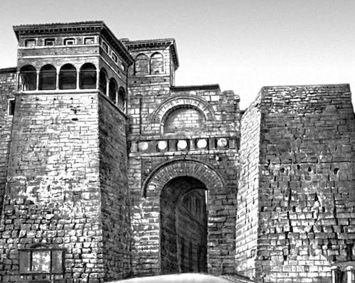
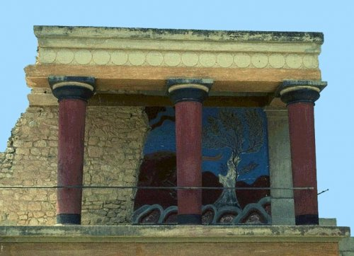
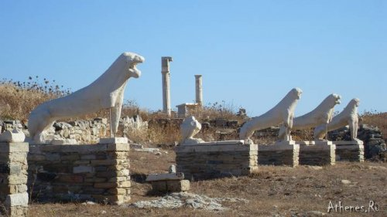
Архитектура этрусков. 7-4 в.в до н.э.
Новый тип храма, стоящего на подиуме.
Тасканский ордер. Массивен. Менее прочные материалы.

Slide 9
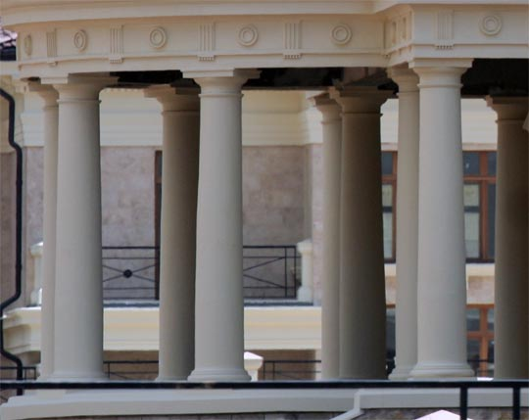
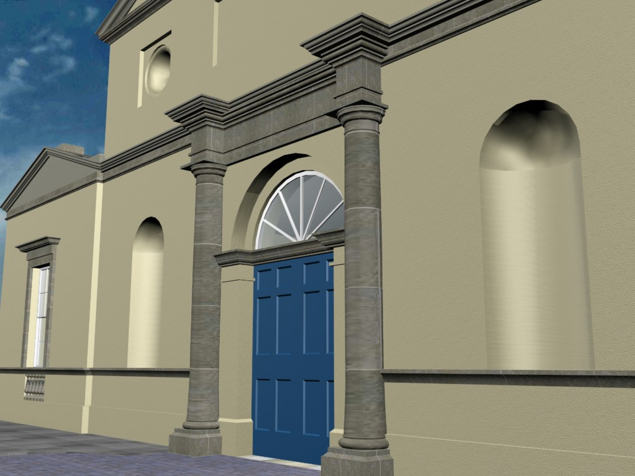
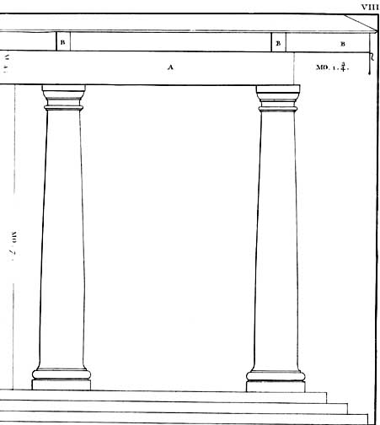
Тосканский ордер

Slide 10
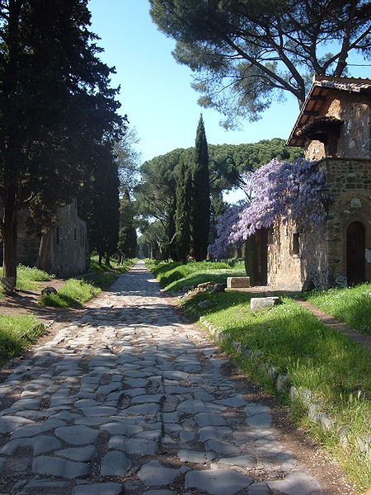
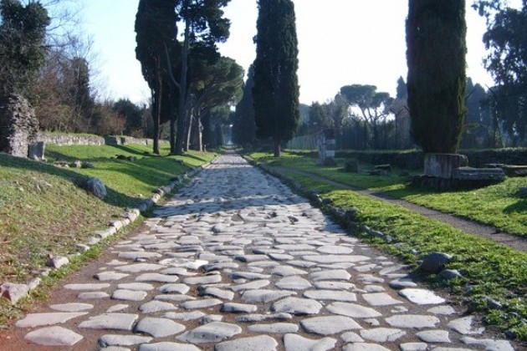
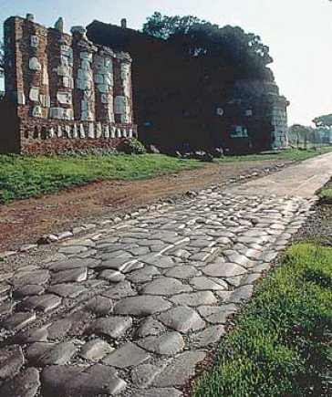
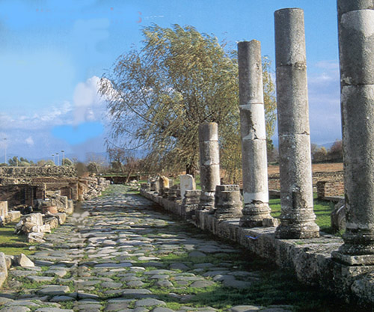
Аппиева дорога. Самая древняя
Соединяла Рим с городами южной Италии.

Slide 11
Храм Богини Весты.

Slide 12
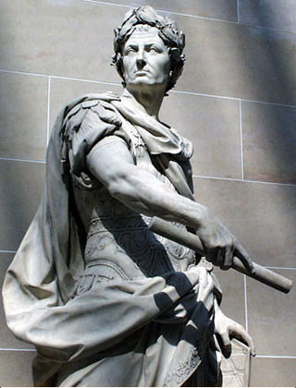
Дух борьбы и стремление к преодолению трудностей играли немаловажную роль в политической жизни общества и в его военных успехах, позволивших Юлию Цезарю и другим римским полководцам создать громадную Римскую империю. Ее географическое единство и цельность обеспечивали многочисленные поселения, города. Город («полис», «цивитас» на латыни) был в античности формой организации общества, на основе которой произошел выход за узкие рамки племенного сознания. Греки и римляне полагали, что отсутствие полисов есть признак варварства, и, завоевывая новые земли, всюду строили города.

Slide 13
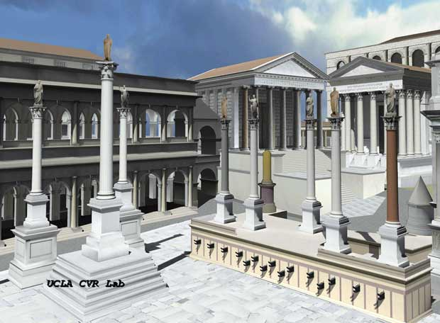
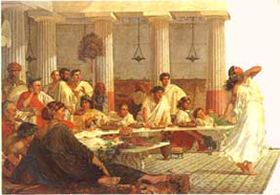
Многочисленные города на обширных просторах Римской империи создавались во одному плану: две крестообразно пересекающиеся магистрали — одна с севера на юг, другая — с востока на запад. На их пересечении — площадь с базиликой, рынком, Капитолийским храмом и храмом императора, вблизи от нее — место для зрелищ (амфитеатр или цирк). Вокруг города располагалась территория, где расположены земельные участки граждан. Считалось, что иначе люда жить не могут, ибо жить по-человечески, не по-варварски, — значит жить в городе, участвовать в общественной жизни. Именно поэтому римская архитектура изобилует сооружениями общественного характера. Центром римского искусства по праву был Рим.

Slide 14
Художественная культура Рима отличалась большим разнообразием и пестротой форм, в ней были отражены черты, свойственные искусству народов, покоренных Римом, иногда стоявших на более высокой степени культурного развития. Римское искусство сложилось на основе сложного взаимопроникновения самобытного искусства местных италийских племен и народов, в первую очередь могущественных этрусков, которые познакомим римлян с искусством градостроения (различные варианты сводов, инженерные сооружения, гробницы, жилые дома, дороги и др.), настенной монументальной живописью, скульптурным и живописным портретом, отличающимся острым восприятием натуры и характера. С этрусской традицией связан специфический италийский тип жилого дома, композиционным центром которого являлся атриум — обширное помещение типа зала с прямоугольным отверстием в центре перекрытия.

Slide 15
Общественная жизнь римлян протекала в форуме — площади, служившей центром торговли, ареной политических диспутов, народных собраний и религиозных церемоний. В архитектурный комплекс форума входили храмы, базилики (судебные или торговые здания), рынки. Форумы украшались скульптурой.

Slide 16
7 холмов:
Палатин
Авентин
Капитолий – центр Рима
Целий
Эсквилин
Квиринал
Виминал

Slide 17
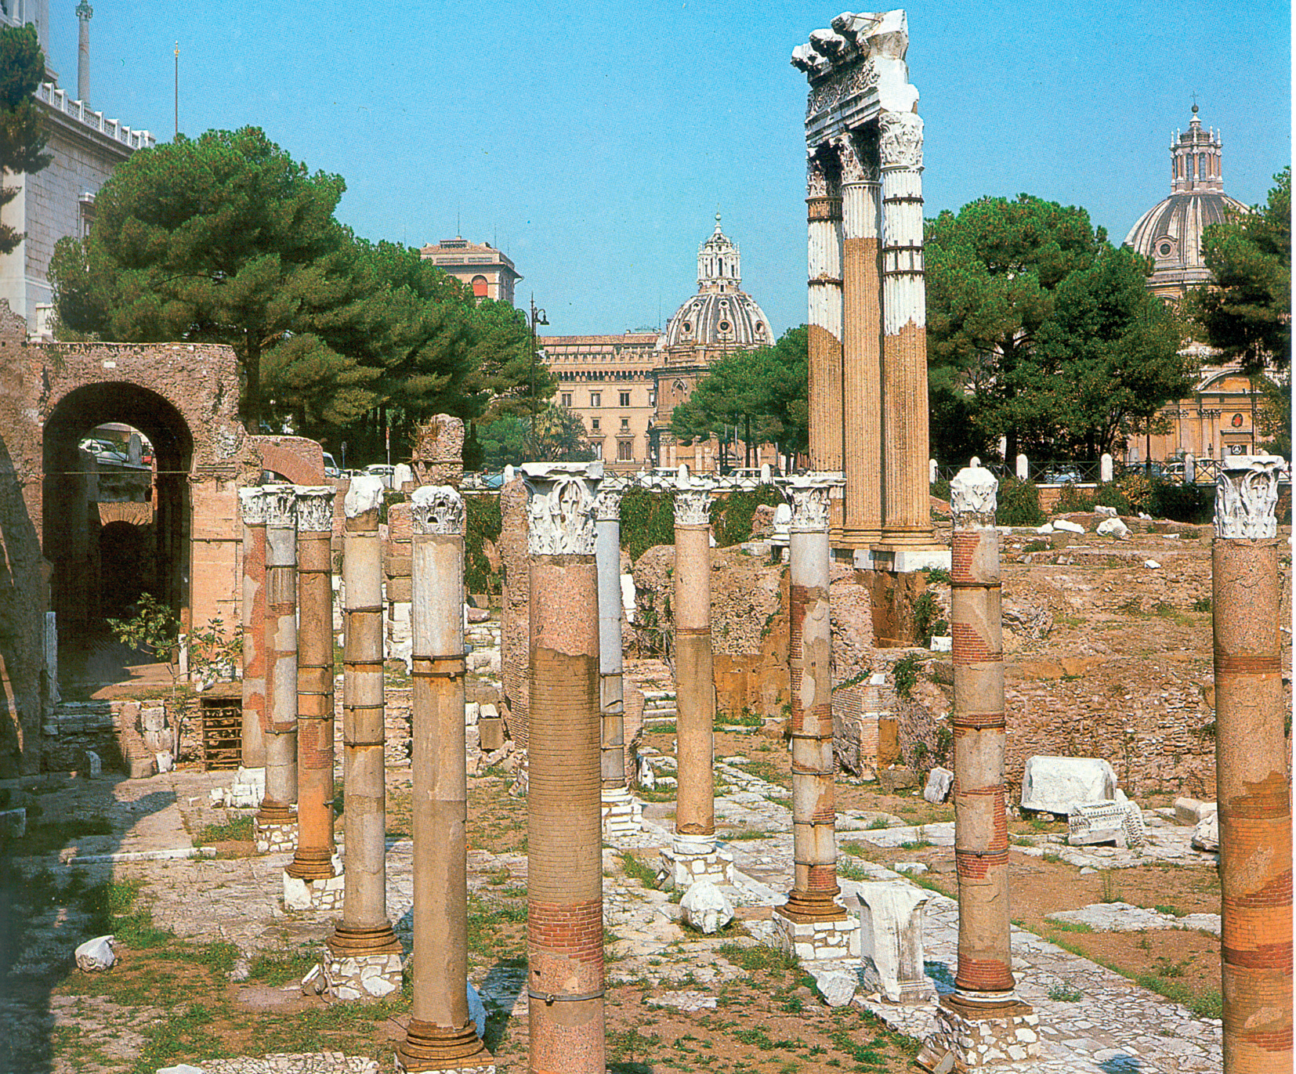
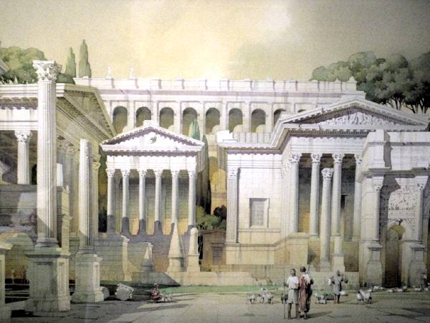
Самым древним из подобных сооружений был республиканский
1. форум Романум (VI в. до н. э.), расположенный между тремя холмами — Палатином, Капитолием и Эсквилином.

Slide 18
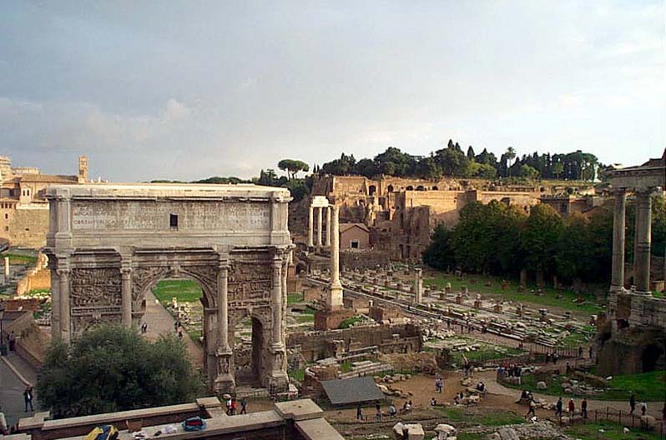
Форум – в Древнем Риме площадь, рынок, ставшие центром деловой и общественной жизни.

Slide 19
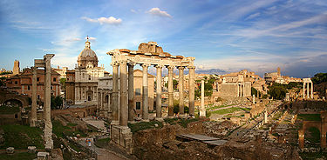

Slide 20
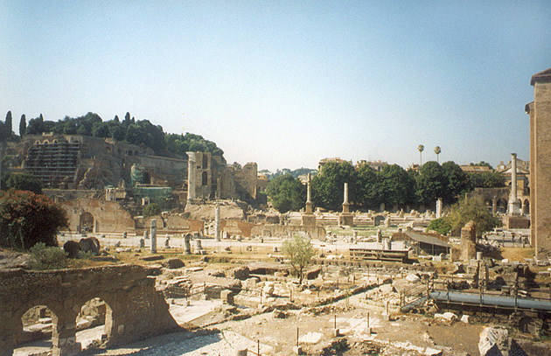

Slide 21
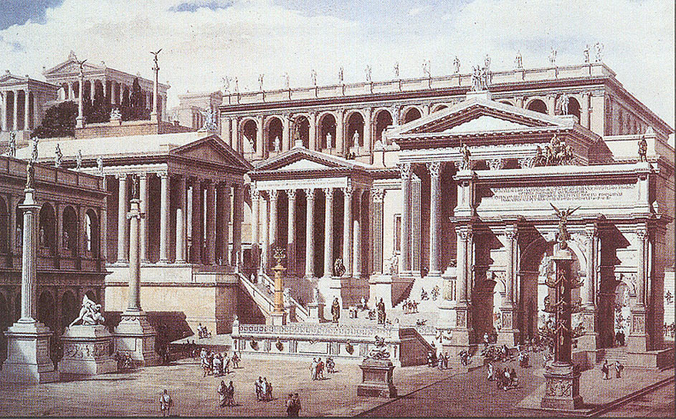
Каждый форум — огромная территория, достигавшая 80—90 тыс. кв. м; центральную площадь украшала конная статуя императора, а в глубине перспективу закрывала мощная громада храма.

Slide 22
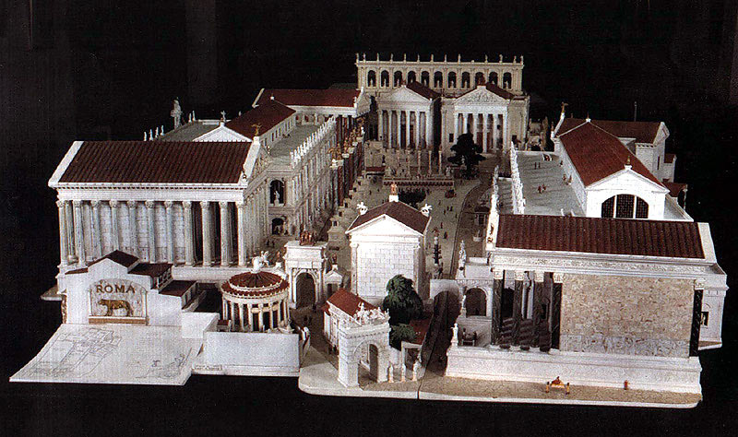
Центр площади – конная статуя императора
В глубине – храм.

Slide 23
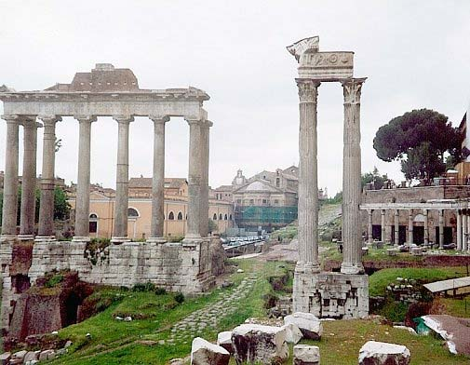
1 форум – Юлия Цезаря (56-54 г.г.до н.э.)

Slide 24
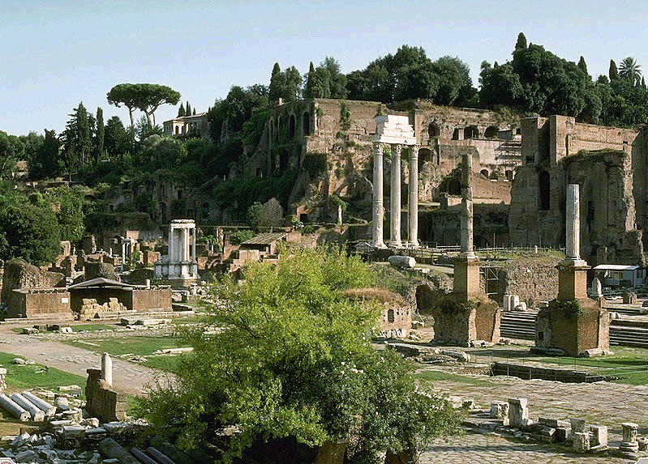
Далее форумы Августа, Веспасеана, Нервы, Траяна

Slide 25
Задание:
1. В чем различие древнегреческой и римской
культуры?
2. Расскажите о форумах Рима. Какую роль играли триумфальные арки в Римской империи? Для чего строились термы?
3. Дайте характеристику изобразительному искусству Древнего Рима.
4. Когда и где возникло христианское искусство?
5. Сравните Афродиту Книдскую Праксителя с Венерой Милосской. В чем загадка их обаяния?
6. Расскажите о Древнем Риме, этапах его развития и правителях.
7. Подготовьте сообщение о философах и писателях Древнего Рима Гораций, Сенека, Цицерон, Вергилий.
8. О чем говорит римский портрет? В чем его отличие от греческого?

